Slide 1







Viết
Nhận diện bài văn kể chuyện

Slide 2





Slide 3



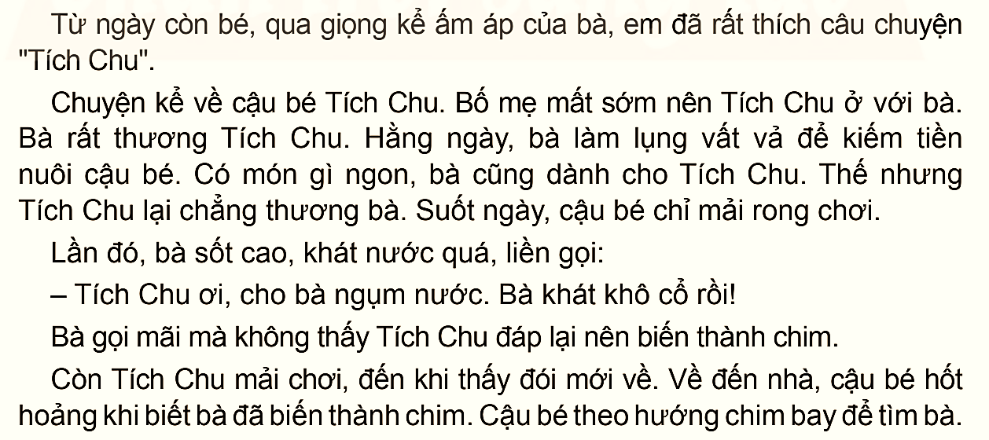



a
1. Đọc bài văn sau và trả lời câu hỏi

Slide 4
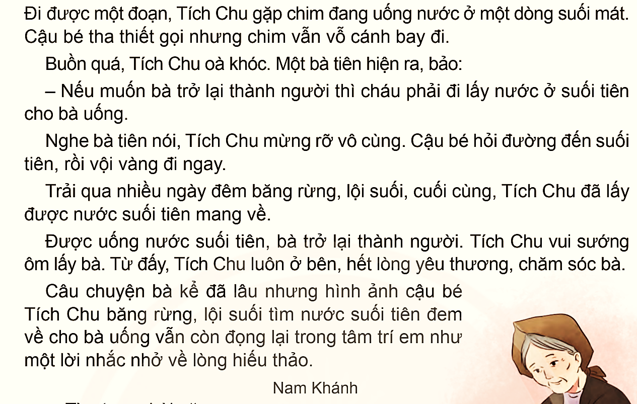
a

Slide 5
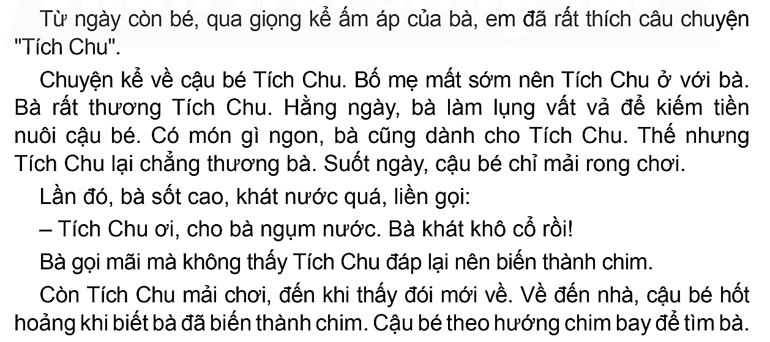
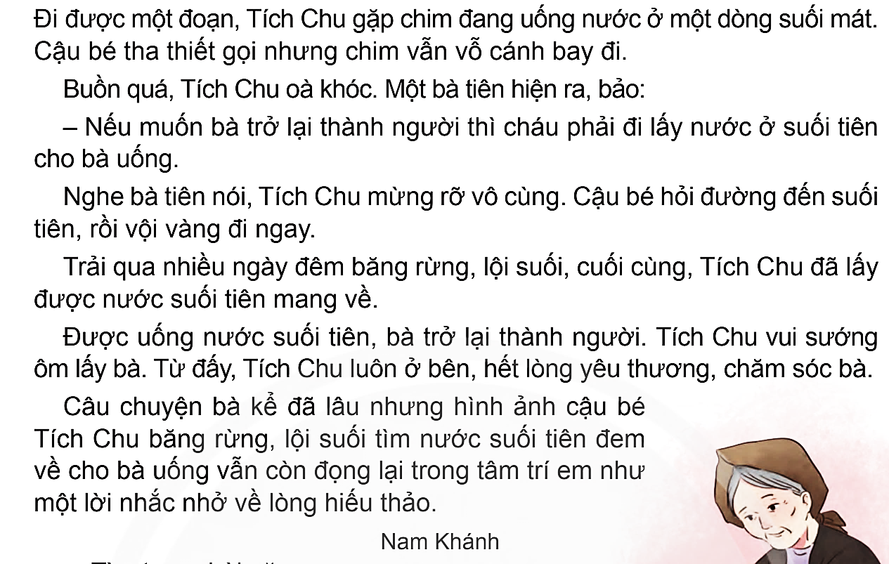
a. Tìm trong bài văn
Phần giới thiệu câu chuyện
Phần kể lại nội dung của câu chuyện.
Mở đầu câu chuyện
Diễn biến câu chuyện
Kết thúc câu chuyện
Phần nêu suy nghĩ, cảm xúc về câu chuyện

Slide 6

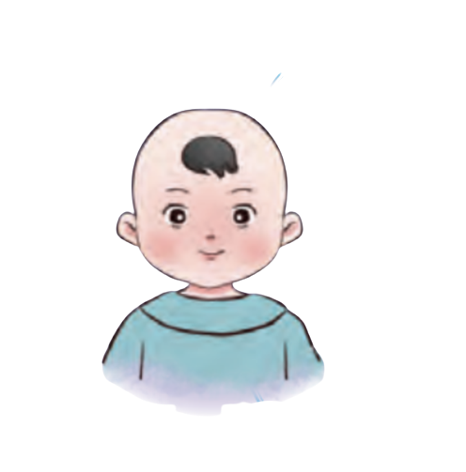
b. Xác định các sự việc ở phần diễn biến của câu chuyện và kết quả của các sự việc ấy.
Sự việc 1: Bà bị ốm nhưng không có ai chăm sóc.
Kết quả: Bà biến thành chim
Sự việc 2: Tích Chu đi tìm chim, gặp chim bên dòng suối.
Kết quả: Chim vẫn vỗ cánh bay đi.
Sự việc 3: Tích Chu gặp bà tiên.
Kết quả: Bà tiên bảo Tích Chu tìm nước suối tiên mang về.
Sự việc 4: Tích Chu băng rừng lội suối.
Kết quả: Cậu lấy được nước suối tiên mang về.

Slide 7


c. Các sự việc ở phần diễn biến của câu chuyện được kể theo trình tự nào?
Sự việc 1: Bà bị ốm nhưng không có ai chăm sóc.
Kết quả: Bà biến thành chim
TRÌNH TỰ THỜI GIAN
Sự việc 2: Tích Chu đi tìm chim, gặp chim bên dòng suối.
Kết quả: Chim vẫn vỗ cánh bay đi.
Sự việc 3: Tích Chu gặp bà tiên.
Kết quả: Bà tiên bảo Tích Chu tìm nước suối tiên mang về.
Sự việc 4: Tích Chu băng rừng lội suối.
Kết quả: Cậu lấy được nước suối tiên mang về.

Slide 8



Slide 9
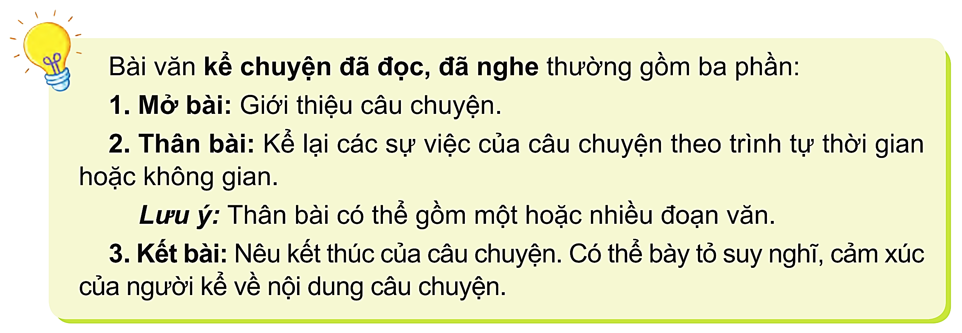

Slide 10



Slide 11
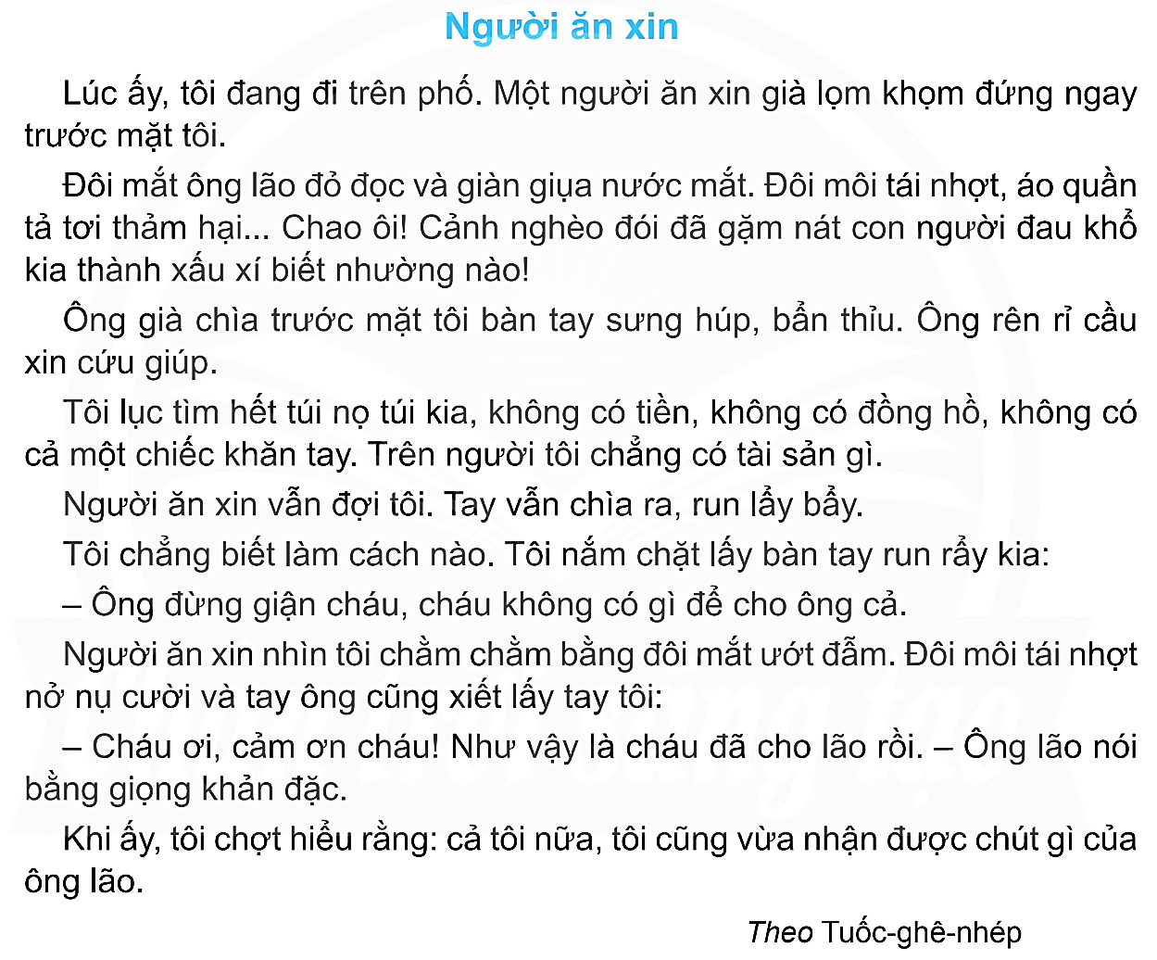

2. Đọc câu chuyện sau và thực hiện yêu cầu:

Slide 12

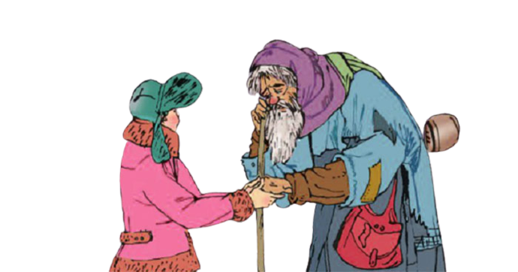
a. Tìm đoạn mở đầu câu chuyện.
Lúc ấy … trước mặt tôi.

Slide 13

b. Xác định các sự việc xảy ra và kết quả của các sự việc ấy.
Sự việc 1: Cậu bé gặp ông lão ăn xin ở trên phố.
Kết quả: Cậu muốn giúp ông lão.
Sự việc 2: Cậu bé không tìm được gì để cho ông lão.
Kết quả: Cậu xin lỗi vì không giúp được ông lão.
Sự việc 3: Ông lão cảm ơn cậu bé.
Kết quả: Cậu cảm thấy mình như nhận được chút gì của ông lão.

Slide 14
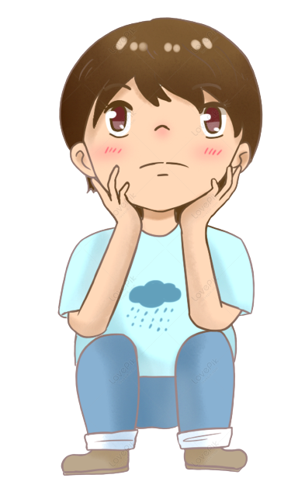
c. Tìm đoạn văn nêu suy nghĩ, cảm xúc của tác giả.
Khi ấy … của ông lão.

Slide 15

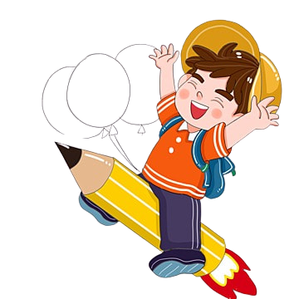

Slide 16

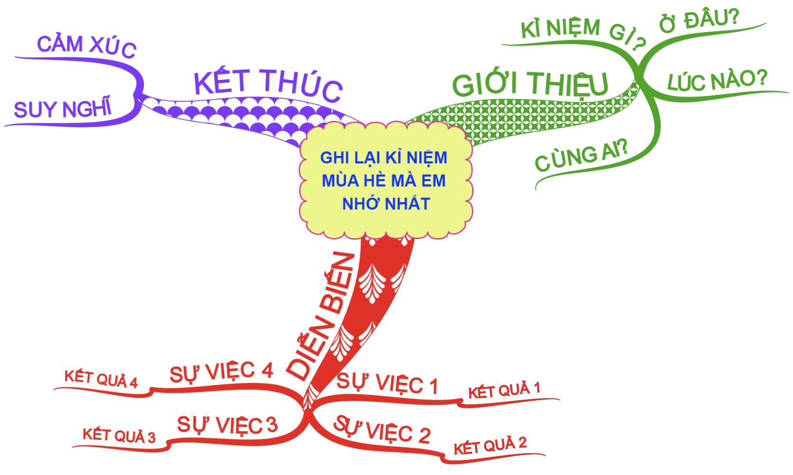
Ghi lại một kỉ niệm mùa hè mà em nhớ nhất.

Slide 17



